Slide 1
















$$\vec{n}$$
$$\vec{n}$$
$$P′$$
$$O′$$
$$θ$$
$$O′$$
$$\vec{u} −\vec{v}$$
$$P$$
$$P$$
$$\vec{u′}$$
$$\vec{v}=\left(\vec{u}⋅\hat{n}\right)⋅\hat{n}$$
$$\vec{u}$$
$$\vec{u}$$
$$\hat{n}$$
$$O$$
$$O$$

Slide 2






$$P′$$
$$P′$$
$$θ$$
$$θ$$
$$O′$$
$$P$$
$$O′$$
$$P$$
$$\vec{u} −\vec{v}$$
$$\cos{(θ)}⋅(\vec{u} −\vec{v})$$

Slide 3









$$\vec{n}$$
$$Q$$
$$Q$$
$$O′$$
$$P$$
$$O′$$
$$P$$
$$\vec{n}$$
$$\vec{u} −\vec{v}$$
$$\vec{u}$$
$$O$$

Slide 4






$$Q$$
$$P′$$
$$\vec{O^{′}Q}=\hat{n}×(\vec{u} −\vec{v})$$
$$\sin{(θ)} \vec{O^{′}Q}$$
$$θ$$
$$O′$$
$$P$$
$$\cos{(θ)}⋅\vec{O^{′}P}$$
$$\vec{O^{′}P}= \vec{u} −\vec{v}$$

Slide 5
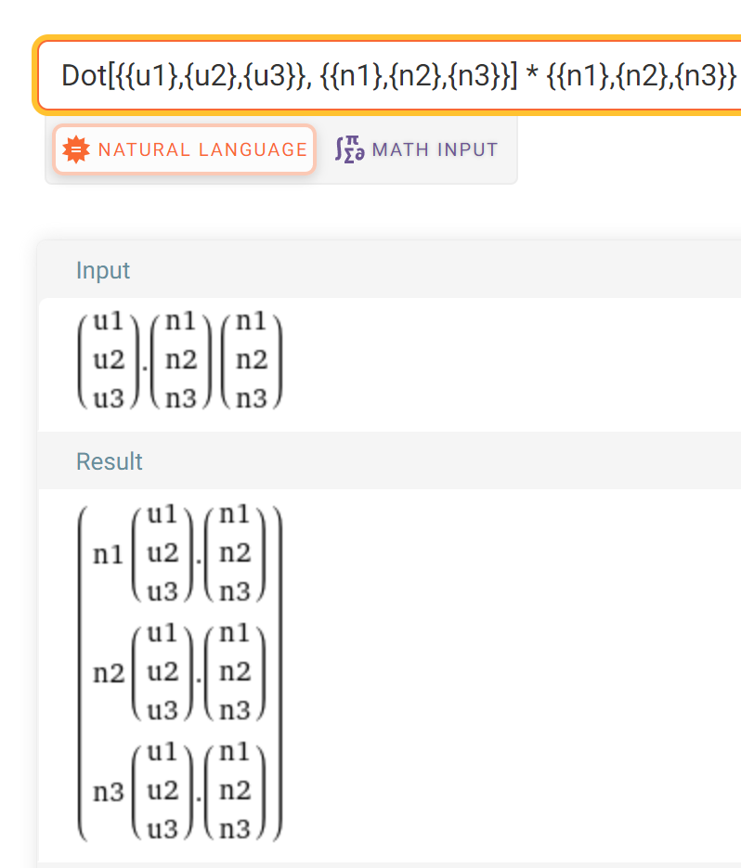
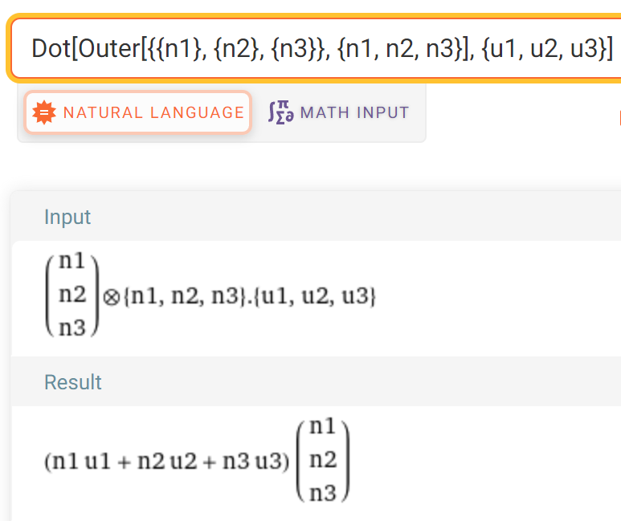


$$\left(\vec{u}⋅\hat{n}\right) \hat{n}$$
$$\left(\hat{n}⊗\hat{n}\right) \vec{u}$$

